Slide 1



Approche RSE Office DEPOT France
Décembre - 2019

Slide 2



Approche RSE Office DEPOT France
Nos engagements
Engagement 1 : Adhésion au Pacte Mondial des Nations Unies
Depuis 2005, Office DEPOT BS adhère au Pacte Mondial des Nations Unies (Global Compact) : initiative visant à adopter une attitude socialement responsable. Pour cela, nous mettons en place et suivons des actions quotidiennes visant à répondre à ses quatre (4) principes.
  Droits de l’Homme,
  Droits du travail,
  Environnement,
  Lutte contre la corruption.
Notre engagement est d’intégrer le développement durable dans nos activités quotidiennes : réduire notre impact environnemental généré par nos activités, prendre en compte le capital santé de nos collaborateurs et développer notre démarche sociétale.
Engagement 2 : Signataire de la charte UFIPÄ
        Depuis 2018, Office DEPOT France est membre actif d’UFIPA et a signé la charte. Elle est composée de 10 engagements qui répondent à la volonté de notre profession d'être irréprochable dans le sérieux, l'honnêteté et la qualité des services délivrés à nos clients.
Politique et stratégie RSE Office DEPOT France
Pour reprendre les mots de notre Responsable QHS&SE et démarche RSE, Roger SCHENK : « Pour mener une démarche de RSE de façon efficace et pertinente, il existe cinq (5) règles fondamentales que sont :
l’orientation et les enjeux du Développement Durable (consommation d’énergie, émission de CO2, consommation d’eau, équité des rémunérations, développement économique et social, engagement des salariés,…),
la co-construction par le dialogue avec les parties prenantes que sont nos clients, nos partenaires, nos financeurs, nos actionnaires, nos partenaires publics et privés ou les communautés affectées,
l’intégration et l’engagement par tous les acteurs de l’entreprise à la co-construction de l’éco-conception, des éco-gestes et des engagements public, d’allocation, de fonds et d’impulsion,
le jusqu’au boutisme par la connaissance la plus large possible des impacts et de leur mesure fine,
l’authenticité, de la transparence et de l’humilité pour récolter les fruits en termes d’image, de réputation et de confiance.
Elle doit être ponctuée d’interrogations régulières, de prises de décisions durables et permettre d’obtenir un équilibre économique, social et environnemental pérenne dans le temps.»

Slide 3
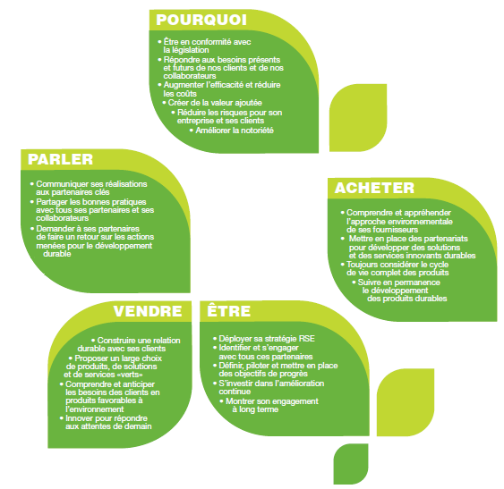
Approche RSE Office DEPOT France
Un engagement RSE* confirmé
Nous nous attachons à préserver la planète en améliorant nos prestations environnementales avec nos clients et nos fournisseurs.
Cette philosophie se traduit par un ensemble d’actions et d’initiatives durables.
Questions environnementales et sociétales
Création d’une valeur partagée
Investissements responsables
Responsabilité des entreprises
Entreprise responsable
RSE
Durabilité
Conscience sociale
Nous avons orienté notre stratégie RSE autour des 4 thématiques qui composent le Global Compact, ainsi 4 axes définissent notre politique :
Acheter Vert – Vendre Vert – Être Vert – Parler Vert
A travers les initiatives planifiées chaque axe a son importance et contribue à l’atteinte de l’ensemble des objectifs de notre politique.
Cette philosophie se traduit par un ensemble d’actions et d’initiatives durables à chaque étape de nos processus, comme par exemple :
La sélection de fournisseurs,
Le choix des produits,
La logistique et distribution,
La gestion de fin de vie des produits
Notre approche sociétale,
Les flux commerciaux et administratifs.
* RSE : Responsabilité Sociétale des Entreprises

Slide 4





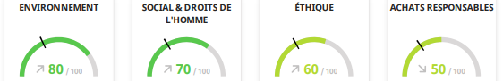

Approche RSE Office DEPOT France
A chaque étape, Office DEPOT met en place sa politique de préservation de l’environnement.
Optimisation de la Supply-Chain
Recyclage :
retours des emballages réutilisables ou recyclables,
recyclage, réutilisation ou reconditionnement,
tri sélectif,
mise en place d’un système de collecte.
Sélection de fournisseurs :
choix des produits non polluants écoresponsables,
approvisionnement écoresponsables,
diminution de la consommation d’énergie,
recours à des technologies propres,
réduction du volume de déchets.
Livraison :
évolution de notre flotte de véhicules utilitaires propres et écoresponsables,
livraison personnalisée,
livraison cadencée,
livraison optimisée.
Transport :
modes de transports alternatifs (ferroutage, transport fluvial…).
Transport :
itinéraires optimisés,
utilisation de biocarburants,
logistique inversée : utilisation des trajets aller/retour,
transport management system.
Entrepôts :
réduction des coûts d’exécution,
alimentés par des sources renouvelables,
emballages en matières recyclées,
gestion optimisée de l’entrepôt des stocks et des approvisionnements.
Certifications
Régulièrement évalué, Office DEPOT dispose de certifications dans les secteurs de la qualité, de l’environnement et de la santé & sécurité au travail.
Qualité : une organisation maîtrisée pour la satisfaction de nos clients.
Environnement : maîtriser les aspects environnementaux de notre organisation pour en réduire les impacts.
Santé & Sécurité : le management de la santé et de la sécurité au travail est une priorité.
Evaluée par EcoVadis* en janvier 2019, notre démarche et engagement RSE nous place parmi les entreprises les mieux notées.
Cette évaluation nous permet de mesurer nos progrès relatifs au déploiement de notre stratégie RSE. C’est aussi un indicateur décisionnel pour nos clients soucieux de l’impact de leur politique d’achat sur l’ensemble de la chaîne.
* EcoVadis, entreprise leader dans le développement de solutions sur des achats responsables

Slide 5






Approche RSE Office DEPOT France
Office DEPOT : actions et résultats par axe en 2019
Acheter Vert :
Evaluation RSE de 63 % de notre base fournisseur «180 Fournisseurs »
100 % des fournisseurs référencés proposent une alternative «produits vert», répondant aux critères de durabilité retenus par Office DEPOT France
Vendre Vert :
87 % des volumes de papiers vendus en 2019 sont issues de forêts gérées durablement
Plus de 3 000 bilans carbone personnalisés ont été mise à disposition de nos clients
Etre Vert et Parler Vert :
Suivi des certifications des référentiels normatifs ISO 9001 et 14001 version 2015 et OHSAS 18001 version 2007 avec orientation vers ISO 45001 version 2018, en annexe les copies de nos 3 certifications
Nous avons confirmé notre engagement et notre politique papier Responsable avec notre adhésion à FSC France.
Lancement de notre programme de Compensation Carbone de nos émissions CO2 2017 liées à toute l’infrastructure Office DEPOT par la plantation de 2 100 arbres à La Celle les Bordes. Bénéfices attendus en lien avec les objectifs Développement Durable des Nations Unies
Prenez connaissance de nos programmes de Compensation Carbone en cliquant sur le lien ci-dessous: https://www.reforestaction.com/office-depot

Slide 6









Approche RSE Office DEPOT France
Les produits et leurs origines
Grâce à nos partenaires-fournisseurs, nous pouvons vous proposer un assortiment de fournitures et de consommables respectueux de l’environnement et des solutions durables :
L’une des principales composantes de notre démarche est de veiller à ce que nos fournisseurs respectent les 10 principes régissant le Global Compact des Nations Unies.
Les critères de sélection de nos fournisseurs incluent :
la qualité des produits au regard du cahier des charges défini,
la protection du droit international relatif aux Droits de l'Homme,
le respect réglementaire, de prévention et de protection de l’environnement.
Office DEPOT propose plus de 14 000 références dont 3 800 sont produites en France.
100% des produits proposés sont fabriqués dans des usines contrôlées.
56% des produits distribués par Office DEPOT sont fabriqués en Europe,
acteur de l’économie circulaire, Office DEPOT a commercialisé près de 58% de papier issu de forêts gérées durablement et de fibres recyclées.
Nos produits « verts »
Office DEPOT a sélectionné pour vous 6 955 produits verts et des fournisseurs détenant des écolabels et certifications répondant à des préoccupations environnementales : FSC, PEFC, Blue Angel, Energy Star, NF environnement, Ecolabel, Nordic Swan…
Tous nos produits répondent aux prescriptions des normes françaises (NF) et européennes (CE) en vigueur.
Les critères de durabilité retenus par Office DEPOT :
Produits recyclés / recyclables,
Produits biodégradables / compostables,
Produits rechargeables / réutilisables,
Produits manufacturés / remanufacturés,
Produits certifiés PEFC / FSC,
Produits certifiés Bleu Angel / EU Flowers,
Produits équitables / commerce responsable,
Produits sans PVC / sans Chlore,
Dans chaque gamme de produit, nous mettons à la disposition de nos clients des articles qui bénéficient d’un écolabel ou de critère de durabilité.
Certifications et écolabels :
Les produits en marque propre bénéficient de certifications et écolabels engagés par nos fabricants et fournisseurs. Dans le cadre de notre politique "papier" et afin de confirmer notre engagement, Office DEPOT France a adhéré en 2018 à l'organisation FSC France.
Le pourcentage de produits éco-labélisés par gamme est représenté dans le tableau ci-contre :
Catégorie de produit | Ratio produit « vert »
Écriture et correction | 19,47%
Consommables et équipement informatique | 99,47%
Façonnes de papier | 89,08%
Papier | 73,75%
Produits alimentaires (café et thé) issus de commerce équitable | 16%
Notre objectif à l'horizon 2020 est d'avoir un assortiment produit dont 75 % seront fabriqués en zone EU. En 2015, 56 % des produits étaient fabriqués en zone EU.
En 2018, c'est 62 % des produits qui sont fabriqués en Zone EU.

Slide 7


Développement durable
Approche sociétale
Office DEPOT s’engage à faciliter la vie au bureau et à préserver la planète
L’objectif d’Office DEPOT est d’être le distributeur de fournitures de bureau qui s’implique le plus dans le respect de l’environnement, en améliorant ses prestations environnementales, celles de ses fournisseurs et de ses clients.
Office DEPOT garantit l’équité sociale, axe sa politique de recrutement en interne, implique ses collaborateurs, facilite le changement d’orientation professionnelle interne (marketing vers la vente,…), développe l’employabilité de ses collaborateurs (stages, formations…) et facilite l’accès à l’alternance.
Office DEPOT pratique l’égalité hommes / femmes sur l’ensemble de ses collaborateurs. Les efforts pour réduire les écarts sont poursuivis chaque jour.
Des espaces de pauses et détente ont été aménagés au sein des structures d’Office DEPOT afin de permettre à ses salariés de se retrouver.
Mission handicap
Nous participons au travail collaboratif du Club des entreprises partenaires du réseau GESAT (Groupement d’Etablissement ou Service d’Aide par le Travail) depuis la signature en mars 2010 d’une convention avec le réseau GESAT (représentant les ESAT établissements protégés, et EA entreprises adaptées en France). Nous faisons, depuis, partie du comité de pilotage regroupant des grandes entreprises et ce réseau.
Outre les aspects relatifs à sa responsabilité sociale, notre volonté est à la fois de développer une collaboration étroite avec des GESAT et l’emploi des handicapés.
En conséquence, Office DEPOT a conclu des contrats avec des organismes d'insertion professionnelle, ainsi des personnes en situation de handicap ont été recrutées sur différents sites d’Office DEPOT en France, soit au travers d’entreprises adaptées, soit par nos soins.
Office DEPOT comptabilise un effectif de 42 personnes en situation de handicap ou en réinsertion professionnelle, employés en CDI à temps plein (ETP : 35 heures par semaine), basés sur nos différents sites, tels que :
des chauffeurs-livreurs,
des correspondants commerciaux,
des préparateurs de commandes,
des gestionnaires de stockage,
des approvisionneurs,
des caristes,
des réceptionnistes,
des assistantes administratives…
Parallèlement, notre politique de recrutement ne cesse d’évoluer vis-à-vis des personnes éloignées de l’emploi.

Slide 8
Approche RSE Office DEPOT France
Une responsabilité Environnementale
Une offre produits verts :
Une offre produits verts couvrant toutes les catégories que nous commercialisons. Le premier axe de notre politique RSE est « Acheter vert ». Parmi les critères de sélection de nos fournisseurs, nous mesurons leur capacité à proposer des produits répondants aux critères de durabilité retenus par Office DEPOT avec les justificatifs nécessaires « Certificats, Fiches Techniques, FDS… ».
Un Processus Supply Chain Ecologique :
Le 3ème axe de notre politique RSE est « Etre Vert ».
La réduction de notre impact environnemental générée par nos activités logistique et distribution est prioritaire. Avec notre certification ISO 14001, nous avons mis en œuvre des actions à chaque étape de nos processus Supply Chain.
  2.1 Au niveau Approvisionnement, la disponibilité des produits est un des indicateurs clés de la performance de notre chaine d’approvisionnement. Nous livrons en 1 fois 99% des commandes clients => réduction des émissions CO₂.
  2.2 Au niveau Logistique, les investissements réalisés dans nos Systèmes d’information, nous permettent :
    d’optimiser le remplissage des colis de livraison, ces derniers sont mono-matière (sans plastique).
    de calculer le volume utilisable de l’emballage en fonction des produits d’une commande => Adaptation de la taille du carton.
    d’utiliser des enveloppes matelassées pour les petites commandes avec peu d’articles (3 tailles - Format maxi : 400 X 260 X 50),
De plus, et afin de réduire nos déchets, 80% de nos produits sont livrés directement dans l'emballage du fournisseur => évitant ainsi un sur conditionnement.
Grace à notre politique de recyclage et de réduction des déchets, nous avons atteint notre objectif planifié en 2019 dès 2018 de taux de valorisation de déchets à 97 %.
2.3. Au niveau distribution nous avons déployé un programme sur 5 ans visant la réduction de nos émissions de Gaz à effet de Serre :
Depuis 2014, plan de formation à la Conduite Préventive de nos chauffeurs à été mis en place.
Aujourd’hui, 100 % de nos chauffeurs ont été formés à l’éco-conduite. Nous mesurons l’efficacité de la formation, via un challenge afin de récompenser les chauffeurs ayant atteint leurs objectifs.

Slide 9

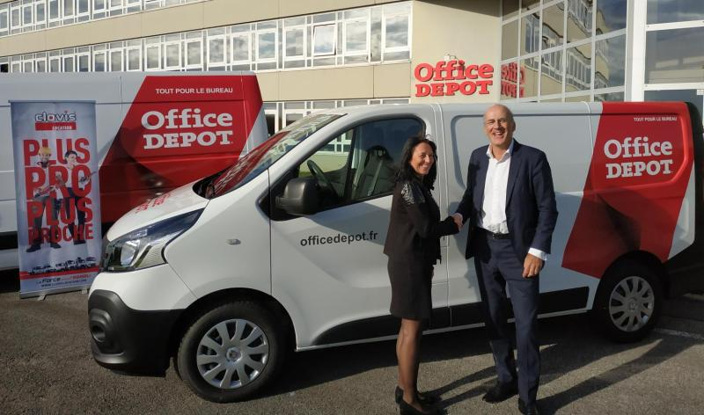

Approche RSE Office DEPOT France
Depuis le 1er trimestre 2019 évolution de notre flotte de véhicule utilitaire vers une flotte propre et écoresponsable.
209 véhicules dont la charge utile est égale ou inférieure à 3,5 tonnes : 136 ont été renouvelés pour passer à des véhicules de normes Euro 6. La totalité des véhicules sera renouvelée durant l’année 2020
6 poids lourds (PL) et super poids lourds (SPL) : une partie des poids lourds est en cours de renouvellement et sera de norme Euro 6.
Afin de réduire les tonnages transportés, nous avons mis en place des stocks papiers à forte rotation en Plateformes régionales.
Mise en place de cadencement de livraison pour les clients demandeur de ce mode de distribution.
« De nouveaux véhicules de livraison pour Office DEPOT ! Un total de 230 véhicules sera progressivement mis en service sur le territoire national avec des utilitaires qui permettent une importante optimisation de la consommation énergétique, performants en charge utile pour une meilleure livraison de nos clients et un confort de conduite amélioré pour nos équipes. »
Bilan et Compensation Carbone :
Afin de mesurer les progrès pour réduire nos émissions de GES, nous établissons chaque année notre bilan de GES. Entre 2011 année de notre premier Bilan de GES et 2016, nous avons réduit nos émissions de 583 Tonnes CO₂ en scope 1 et 2 (énergies et fluides froids).
Fin 2018, Office DEPOT confirme son engagement pour réduire son impact environnemental en lançant notre programme de Compensation Carbone en partenariat avec l’Association Reforest’ACTION.
Nous avons choisi Reforest’ACTION, parce qu’elle développe des solutions climat basées sur la régénération d’écosystèmes forestiers à forte valeur ajoutée socio-environnementale. Trois bénéfices majeurs pour notre programme :
  Environnementaux : lutte contre le changement climatique, développement de la biodiversité
  Humains : bien-être, santé , récréation et lien social
  Economiques : production du matériau bois
Le premier projet mise en œuvre est l’implantation de 2 100 arbres à La Celle Les Bordes (décrit ci-après).

Slide 10


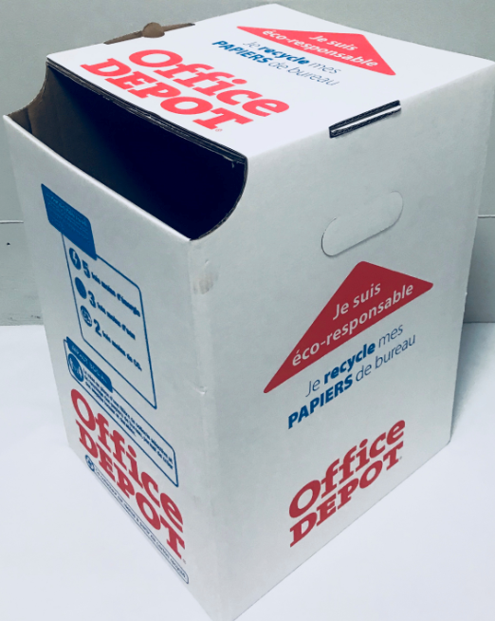
Approche RSE Office DEPOT France
Bilan Carbone personnalisé :
Nous pourrons mettre à votre disposition un rapport annuel des émissions CO₂ générées par les livraisons, à travers le Bilan CO₂ personnalisé :
Ce rapport pourra être édité par point de livraison, région, direction, ou sur l’ensemble du marché.
Ce rapport vous permettra de traduire les KgCO₂ dégagés en équivalent Kg de papier, en Km en Citadine et en KWh d’électricité.
L’analyse du bilan CO₂ permettra d’identifier les axes et pistes de progrès afin de réduire si nécessaire votre empreinte carbone, à travers votre participation à notre programme de compensation Carbone par l’implantation d’arbres en France en association avec Reforest’ACTION.
Une offre de recyclage
Il allie d’une part la problématique de gestion de fin de vie des produits avec une traçabilité à toutes les étapes, et d’autre part l’intégration d’acteurs reconnus dans l’insertion des personnes éloignées du travail ou en situation de handicap.
Pour le recyclage des DEEE (Déchet d'Equipement Electrique et Electronique), Office DEPOT FGrance vous accompagne :
vous commandez les containers spécifiques,
nous les collecterons gratuitement
nous orienterons les déchets dans les filières spécialisées (Tri, Recyclage et/ou Valorisation énergétique).
Ainsi, nous vous proposons :
L’ELECTRIBOX pour le recyclage des petits DEEE « souris, clavier, casques… »
LUMIBOX pour le recyclage des LAMPES et des TUBES FLUO
ECOBOX DE PILES pour le recyclage des PILES et ACCUMULATEURS
ECOBOX TONER pour le recyclage des CARTOUCHES USAGEES
ECOBOX GOBELETS pour le recyclage des gobelets plastiques
ECOBOX INSTRUMENTS d’ECRITURE pour le recyclage des « stylos, crayons… ». Office DEPOT s’associe à l’Association Présédys pour recycler les instruments d’écritures usagés permettant à Présédys de financer ses actions visant à faciliter l’apprentissage de la lecture aux étudiants atteints d’un syndrome DYS (dyslexie, dysgraphie, dysorthographie).
ECOBOX Papiers pour le tri et le recyclage de vos papiers de bureau non confidentiels.
Office DEPOT dans le cadre des obligations REP, a fait le choix d’être un acteur engagé. Afin de soutenir les filières de recyclage, Office DEPOT est actionnaire de CITEO & VALDELIA, et adhérent d’ ECOLOGIC, COREPILE & ESR « Recylum ».

Slide 11
Approche RSE Office DEPOT France
Approche sociétale
Office DEPOT s’engage à faciliter la vie au bureau et à préserver la planète
L’objectif d’Office DEPOT est d’être le distributeur de fournitures de bureau qui s’implique le plus dans le respect de l’environnement, en améliorant ses prestations environnementales, celles de ses fournisseurs et de ses clients.
Office DEPOT garantit l’équité sociale, axe sa politique de recrutement en interne, implique ses collaborateurs, facilite le changement d’orientation professionnelle interne (marketing vers la vente,…), développe l’employabilité de ses collaborateurs (stages, formations…) et facilite l’accès à l’alternance.
Office DEPOT pratique l’égalité hommes / femmes sur l’ensemble de ses collaborateurs. Les efforts pour réduire les écarts sont poursuivis chaque jour.
Des espaces de pauses et détente ont été aménagés au sein des structures d’Office DEPOT afin de permettre à ses salariés de se retrouver.
Mission handicap
Nous participons au travail collaboratif du Club des entreprises partenaires du réseau GESAT (Groupement d’Etablissement ou Service d’Aide par le Travail) depuis la signature en mars 2010 d’une convention avec le réseau GESAT (représentant les ESAT établissements protégés, et EA entreprises adaptées en France). Nous faisons, depuis, partie du comité de pilotage regroupant des grandes entreprises et ce réseau.
Outre les aspects relatifs à sa responsabilité sociale, notre volonté est à la fois de développer une collaboration étroite avec des GESAT et l’emploi des handicapés.
En conséquence, Office DEPOT a conclu des contrats avec des organismes d'insertion professionnelle, ainsi des personnes en situation de handicap ont été recrutées sur différents sites d’Office DEPOT en France, soit au travers d’entreprises adaptées, soit par nos soins.
Office DEPOT comptabilise un effectif de 42 personnes en situation de handicap ou en réinsertion professionnelle, employés en CDI à temps plein (ETP : 35 heures par semaine), basés sur nos différents sites, tels que :
des chauffeurs-livreurs,
des correspondants commerciaux,
des préparateurs de commandes,
des gestionnaires de stockage,
des approvisionneurs,
des caristes,
des réceptionnistes,
des assistantes administratives…
Parallèlement, notre politique de recrutement ne cesse d’évoluer vis-à-vis des personnes éloignées de l’emploi.

Slide 12
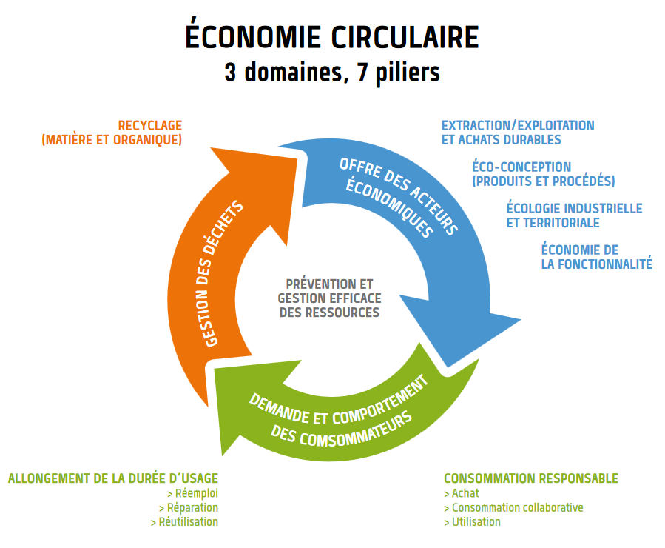



Approche RSE Office DEPOT France
L’économie circulaire
Office DEPOT : candidat au 12ème Trophée des Achats 2018
Catégorie 2 : challenge des fournisseurs innovants
Cette catégorie récompense les innovations fournisseurs, mais aussi, les services, les produits qui améliorent la performance des achats. Les projets présentés peuvent provenir d’un fournisseur mais aussi d’un couple acheteur / fournisseur.
Office DEPOT France : L'économie circulaire au cœur du processus achat de la fourniture de bureau.
Office DEPOT France, en partenariat avec les APF 34 (Association des paralysés de France) a créé pour les besoins de la DSI de Pôle Emploi une solution industrielle unique de collecte, de recyclage et de fabrication de consommables remanufacturés intégrant des entreprises du secteur adapté par agrément de l’État.
Découvrez en vidéo notre participation sur le thème de l'économie circulaire au cœur du processus achat Office DEPOT : https://bit.ly/2sHKL2X
Environnement de travail durable et responsable
Face à l’évolution de l’économie linéaire vers une économie circulaire Office DEPOT France accompagne ses clients dans cette démarche.
Une solution vertueuse et innovante partie de nos constats :
€
ECONOMIQUES
Le taux d’emploi direct des travailleurs handicapés dans les entreprises du secteur privé est de 3,4% en équivalent temps plein.
(Source : Village de la justice)
SOCIETAUX
le taux de chômage des personnes en situation de handicap reste aujourd'hui deux fois supérieur à celui de la population générale et d'une durée supérieure de 200 jours. (Source : Handicap.fr)
ENVIRONNEMENTAUX
9% des ressources naturelles exploitées au niveau planétaire sont réinjectées dans le système »
(Source : Circularity Gap Report » Circle Economy janvier 2018)

Slide 13








Approche RSE Office DEPOT France
Responsabilité sociale
Office DEPOT s’implique auprès de nombreuses associations
Nous sommes en partenariat avec des professionnels du consommable bureautique, les Ateliers du Bocage (ADB), Emmaüs, qui proposent des contrats de réinsertion aux personnes éloignées de l’emploi et APF34 qui ont pour objectif l'insertion sociale et professionnelle des adultes handicapés (ESAT). Également par son implication auprès de nombreuses et diverses associations telles que les Restaurants du Cœur, supporter les étudiants du 4L Trophy, Présédys, Enfance et Partage …
Agir avec la Fondation Office DEPOT
Office DEPOT accompagne les organisations qui élèvent la qualité de vie des communautés dans lesquelles elles agissent et s’investissent socialement, en encourageant et en inspirant l'engagement de nombreuses causes qui ont un profond impact social.
Chaque année, Office DEPOT finance les projets de diverses organisations : L’UNICEF, L’enfant de Guerre, la Croix-Rouge ont bénéficié du soutien de la Fondation Office DEPOT.
Enfance et Partage
En France, depuis 2005, Office DEPOT est le partenaire d’Enfance et Partage, une association qui se bat depuis plus de 35 ans pour protéger et défendre les enfants contre tous types d’abus, physique, sexuel ou psychologique, et tous types de négligence.
En 2016, dans le catalogue annuel de rentrée des classes, pour tout produit signalé par le logo « Enfance et Partage » (stylos, crayons de bois, feutres, agendas, classeurs, chemises, copies et feuillets et autres couvre-livres ou surligneurs), 0,10 € par article ont été reversés à l’association.
L’association Présédys
Depuis 2017, Office DEPOT s’associe à l’association Présédys pour collecter en interne, les instruments d’écritures usagés et ainsi aider Présédys à financer leurs actions visant à faciliter l’apprentissage de la lecture aux étudiants atteints d’un syndrome DYS (dyslexie, dysgraphie, dysorthographie).

Slide 14

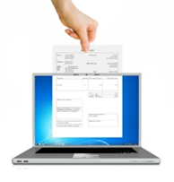

Approche RSE Office DEPOT France
La dématérialisation de nos échanges
Une attitude éco-responsable chez Office DEPOT France sont quotidiennes par la réduction de notre empreinte carbone, la réduction des pollutions émises, la gestion des déchets, etc… pose une palette de services pour faciliter la gestion et le développement des échanges électroniques.
Depuis la création de votre catalogue, jusqu’au paiement et la dématérialisation de vos factures, nous vous accompagnons dans les étapes de votre projet pour vous apporter une solution adaptée à vos besoins.
Notre ambition :
faciliter vos prises de commandes,
faciliter la gestion de votre budget,
réduire vos coûts.
Vos avantages :
Adaptabilité et facilité des solutions à mettre en place,
richesse et structuration du catalogue,
exactitude et ponctualité des données,
économies garanties,
meilleure gestion de vos structures et budgets.
Le + :
E-commandes depuis 1990,
Réduction des documents papier,
Pas de ressaisie manuelle,
Réduction des erreurs de commandes,
Meilleure gestion des livraisons,
Facilitation du processus E-Paiement.
Les différents types de dématérialisations à votre disposition
Grâce aux différents maillons de la chaîne, vous gagnez du temps, vous réduisez vos coûts et vous contribuez au bien-être de notre planète
e-procurement
e-bon de livraison
Commande
Livraison
Prises de commandes en ligne (WebShop, Punch-Out - EDU),
Place de marché.
Avis d’expédition,
Bon de livraison,
Outils d’e-livraison,
Traçabilité des données.
e-catalogue
e-facturation
Achat
Facturation
Solutions sur mesure,
Punch-Out.
Catalogue hébergé
Flux de données et facturation électronique,
e-statistique
e-archivage
e-paiement
Suivi
Historique
Règlement
Statistiques en ligne.
Procédure d’e-archivage,
Dématérialisation fiscale
Carte de paiement,
Processus de paiement en ligne.

